Slide 1
پروژه پایانی: پیش‌بینی بیماری قلبی با یادگیری ماشین
امیرحسین رمضانی 40005723
مهسان قلمی 40008153

Slide 2
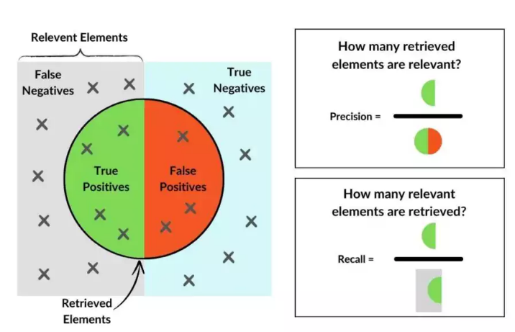
تعریف مسئله و اهمیت متریک‌ها
کلاسبندی باینری
در پزشکی: FN یعنی منفی کاذب بحرانی‌تر از FP
تعدادی از متریک های مورد استفاده
Accuracy
Precision, Recall
F1, ROC-AUC, PR-AUC(AP)

Slide 3
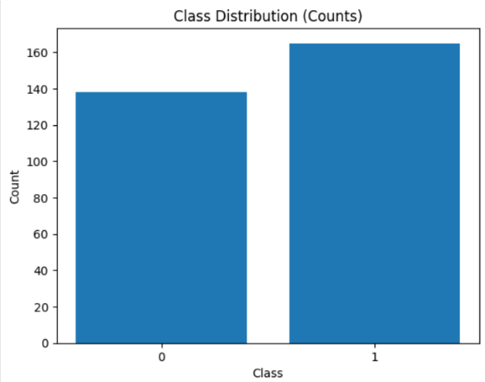
معرفی دیتاست و توزیع کلاس‌ها
دیتاست:Heart Disease (Kaggle/UCI)
ابعاد: 303 نمونه، 13 ویژگی + 1 هدف
توزیع کلاس‌ها:
کلاس 1 ≈ 165 نمونه (~54%)
کلاس 0 ≈ 138 نمونه (~46%)
نتیجه: داده خیلی نامتوازن نیست، اما کوچک است ← نیاز به CV پایدار

Slide 4
ویژگی‌ها و منطق تفکیک
ویژگی‌های عددی (پیوسته): age, trestbps, chol, thalach, oldpeak
ویژگی‌های دسته‌ای/گسسته: sex, cp, fbs, restecg, exang, slope, ca, thal
دلیل تفکیک:
عددی‌ها: احتمال نیاز به Scaling برای مدل ‌های خطی
دسته‌ای‌ها: نیاز به One-Hot Encoding
هدف: طراحی پیش‌پردازش درست و منصفانه برای تمام مدل‌ها

Slide 5
Pipeline و جلوگیری از Leakage
مشکل رایج: Data Leakage
Fit کردن imputer/scaler روی کل داده ← نشت اطلاعات test
راه‌حل: استفاده از Pipeline و ColumnTransformer
مزایا:
ارزیابی منصفانه در Cross-Validation
اجرای یکپارچه preprocess+model
تکرارپذیری و گزارش‌پذیری

Slide 6
جزئیات پیش‌ پردازش
Numeric pipeline
SimpleImputer(strategy="median")
StandardScaler() رای مدل ‌های حساس به مقیاس
Categorical pipeline
SimpleImputer(strategy="most_frequent")
OneHotEncoder(handle_unknown="ignore")
خروجی: یک ماتریس ویژگی استاندارد و سازگار برای مدل‌ها

Slide 7
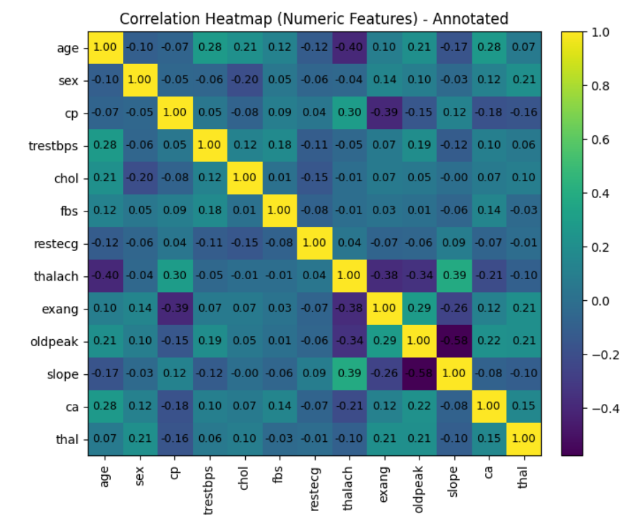
EDA: همبستگی ویژگی ‌های عددی
تحلیل همبستگی برای شناخت روابط و ریسک هم‌خطی
یافته‌های نمونه:
age با thalach همبستگی منفی
Oldpeak با slope همبستگی منفی قابل توجه
همبستگی بسیار شدید محدود ← خطر multicollinearity کمتر

Slide 8
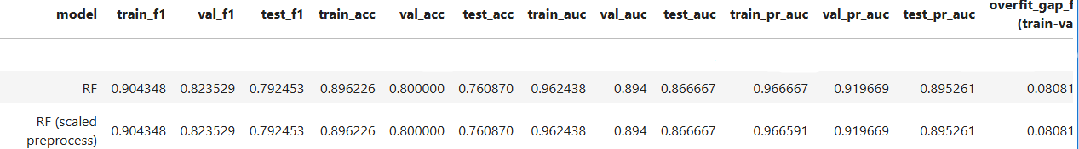
آزمایش اثر Scalingروی Random Forest
آزمایش کنترل ‌شده:
RF بدون scaler
RF با scaler
نتیجه:
متریک‌ها تقریباً ثابت ← scaling ضروری نیست
مدل‌های درختی با threshold split کار می‌کنند ← نسبت به مقیاس حساسیت کم

Slide 9
PCA هدف و نحوه استفاده
PCA برای:
کاهش بعد/نویز
کنترل پیچیدگی و کمک به تعمیم (خصوصا در مدل‌ های خطی)
PCA داخلPipeline
جلوگیری از leakage
مقادیر تست‌شده: n_components = 0.90 / 0.95 / 0.99

Slide 10
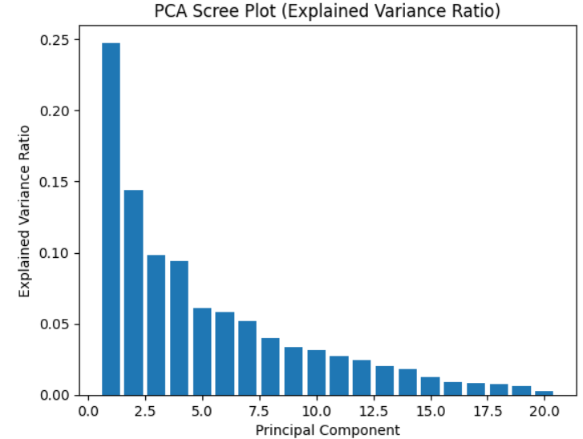
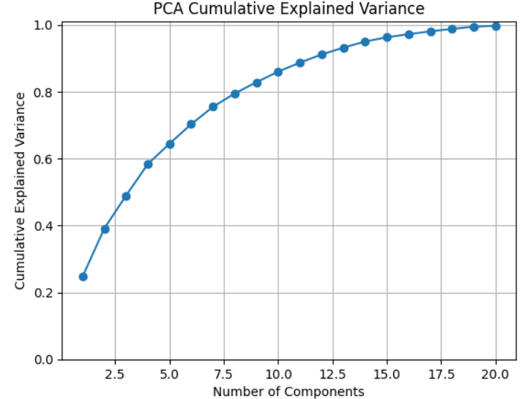
Scree و واریانس تجمعی PCA
:Scree plot سهم هر مؤلفه از واریانس
:Cumulativeتعداد مؤلفه لازم برای رسیدن به 90/95/99%
انتخاب مناسب = تعادل بین:
حفظ اطلاعات
کاهش پیچیدگی

Slide 11
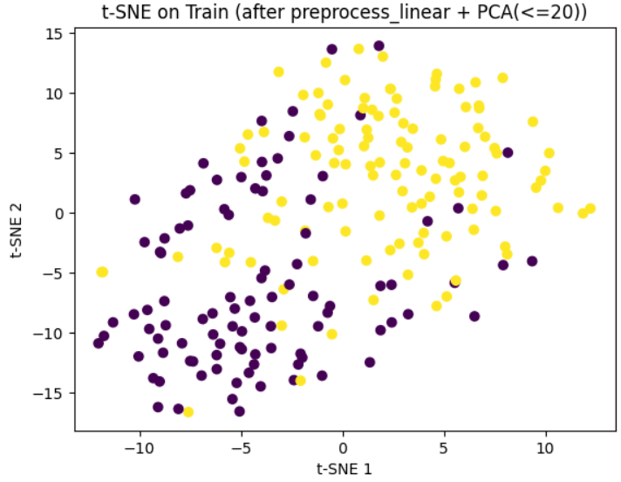
t-SNE برای نمایش دوبعدی
هدف: نمایش شهودی قابلیت جداسازی کلاس‌ها
روش:
کاهش اولیه با PCA برای کاهش هزینه محاسباتی
سپس t-SNE روی نمای کم ‌بعد
مشاهده: جداسازی نسبی + همپوشانی

Slide 12
مدل‌ های انتخاب ‌شده و دلیل انتخاب
Logistic Regression
baseline تفسیرپذیر + سریع
Random Forest
غیرخطی + تعامل ویژگی‌ها
AdaBoost
boosting ترتیبی + بهبود روی نمونه‌های سخت
هدف: مقایسه سه خانواده متفاوت با پروتکل یکسان

Slide 13
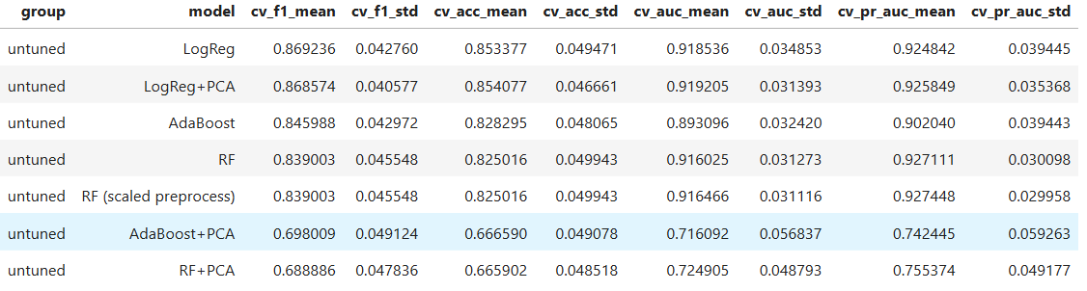
پروتکل ارزیابی و تکرارپذیری
Split باstratify برای حفظ نسبت کلاس ‌ها
CV پایدار: RepeatedStratifiedKFold
گزارش چندمعیاره:
Accuracy, F1 ،ROC-AUC ، PR-AUC(AP)

Slide 14
چارچوب Hyperparameter Tuning
هدف: یافتن بهترین تنظیمات با کمترین overfitting
روش‌ها:
GridSearchCV برای فضای کوچک
RandomizedSearchCV برای فضای بزرگ مثلRF
معیار انتخاب: F1 تعادل precision/recall

Slide 15
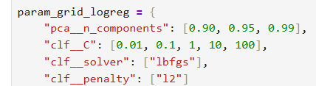
تیونینگ LogReg + PCA (نتیجه و تفسیر)
Best Params:
C = 0.1 و PCA n_components ≈ 0.99
Best CV-F1 ≈ 0.88
برداشت:
regularization قوی‌تر در داده کوچک مفید است
PCA خیلی تهاجمی (0.90) ممکن است اطلاعات را حذف کند

Slide 16
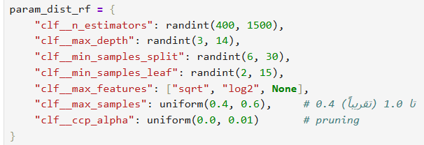
تیونینگ Random Forest ( پارامترها و منطق)
هدف RF tuning:کنترل ظرفیت + کاهش واریانس
پارامترهای کلیدی:
n_estimators
max_depth
min_samples_leaf / split
max_features
max_samples
Best CV-F1 ≈ 0.88

Slide 17

تیونینگ AdaBoost(نتیجه و برداشت)
Best Params:
estimator depth = 1
learning_rate = 0.05
n_estimators = 100
7Best CV-F1 ≈ 0.8
برداشت:lr کوچک‌تر ← اصلاح تدریجی‌تر ← پایداری بیشتر

Slide 18
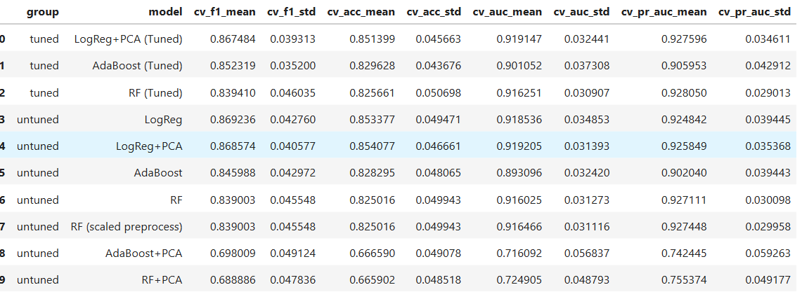
مقایسه مقادیرخروجی تیون شده و تیون نشده

Slide 19
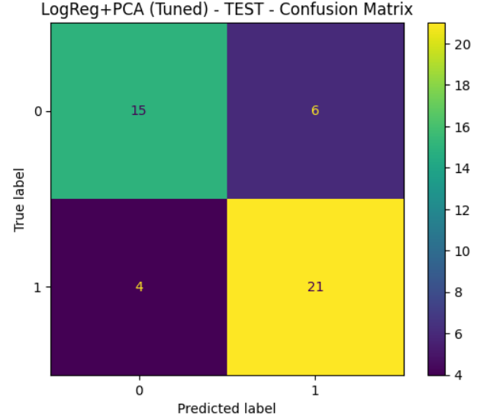
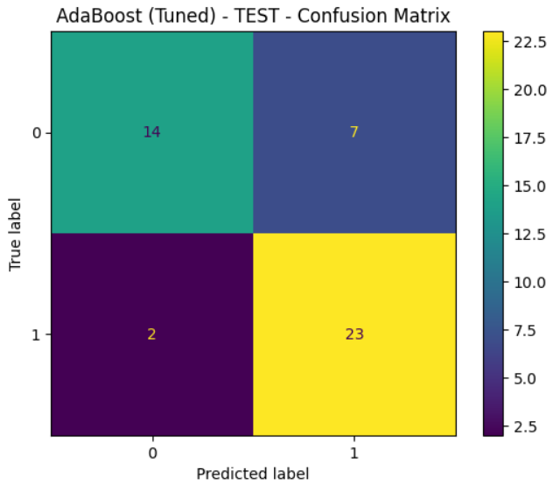
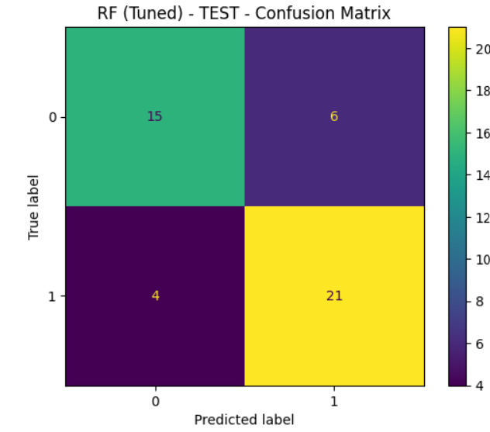
Confusion Matrix روی TEST
AdaBoost: FN کمتر اما FP بیشتر
LogReg+PCA : عملکرد متعادل‌تر
انتخاب نهایی وابسته به سناریو پزشکی:
غربالگری ←FN مهم‌تر
تشخیص دقیق ← FP هم مهم‌تر می‌شود

Slide 20
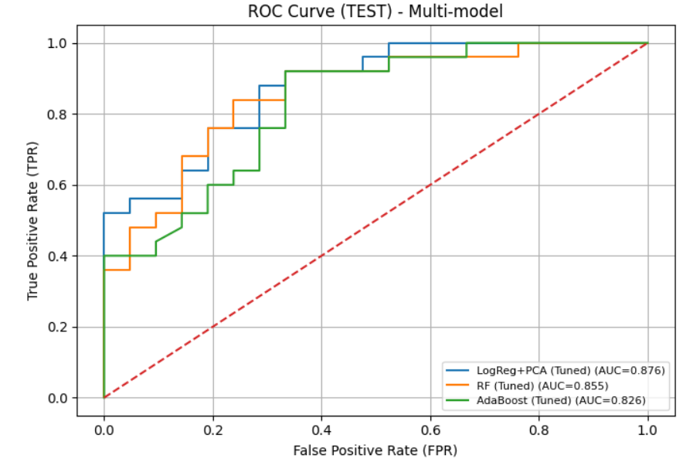
ROC Curve و ROC-AUC
ROC: تغییر TPR در برابر FPR با تغییر آستانه
ROC-AUC: قدرت تفکیک کلی (آستانه‌ناوابسته)
نتیجه کلی:
LogReg+PCA معمولاً بالاتر/پایدارتر
RF و AdaBoost پایین‌تر (طبق خروجی‌ها)

Slide 21
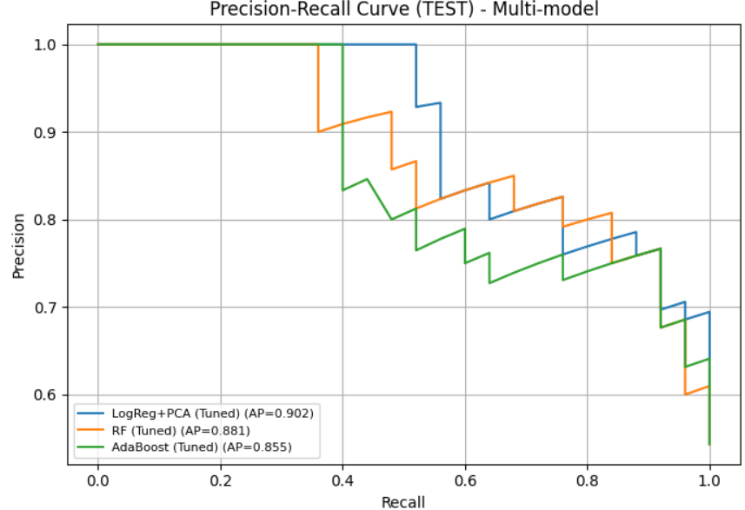
PR Curve و Average Precision
PR: Precision در برابر Recall
مناسب برای تمرکز روی کلاس مثبت (بیماران)
Average Precision (AP): خلاصه عملکرد PR
نتیجه: LogReg+PCA معمولاً AP بالاتری دارد

Slide 22
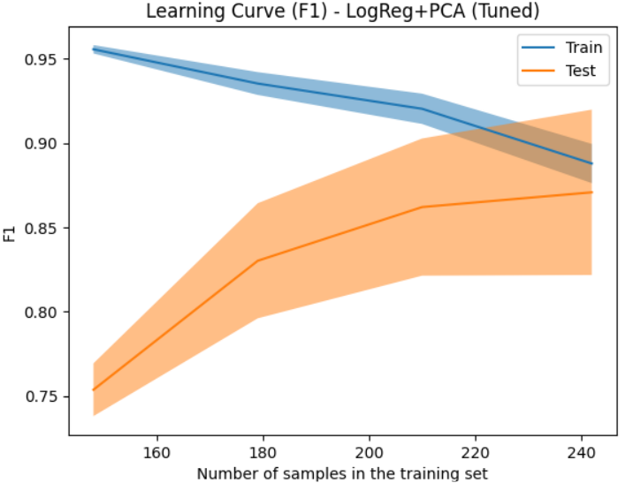
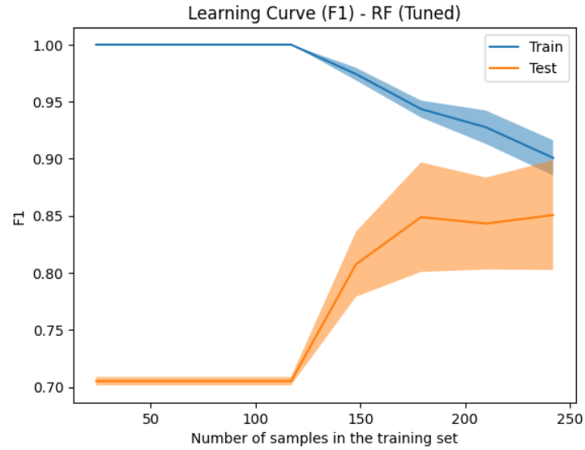
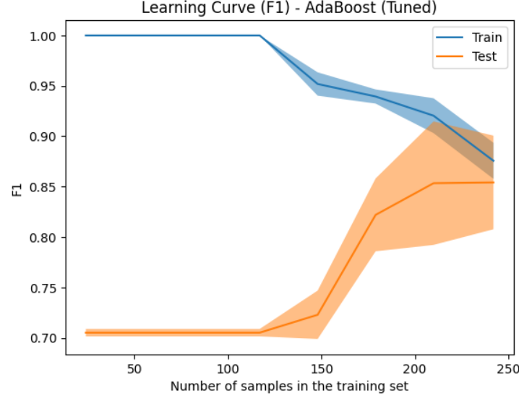
Learning Curve تشخیص overfitting/underfitting
مقایسهtrain score و validation score با افزایش داده
نشانه‌ها:
شکاف زیاد ← overfitting
هر دو پایین ← underfitting
برداشت کلی:
LogReg پایدارتر
RF ممکن است شکاف بیشتری داشته باشد (ظرفیت بالا)

Slide 23
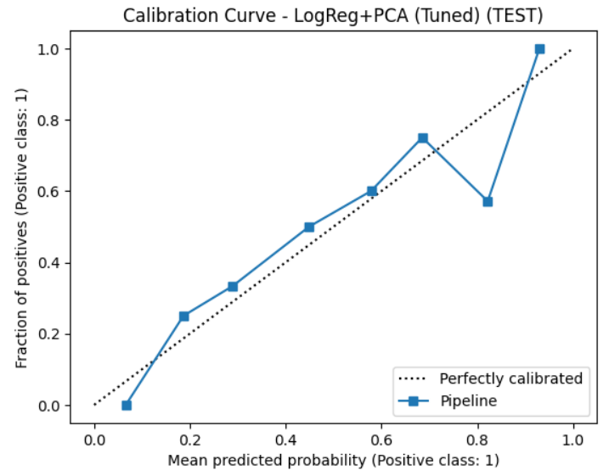
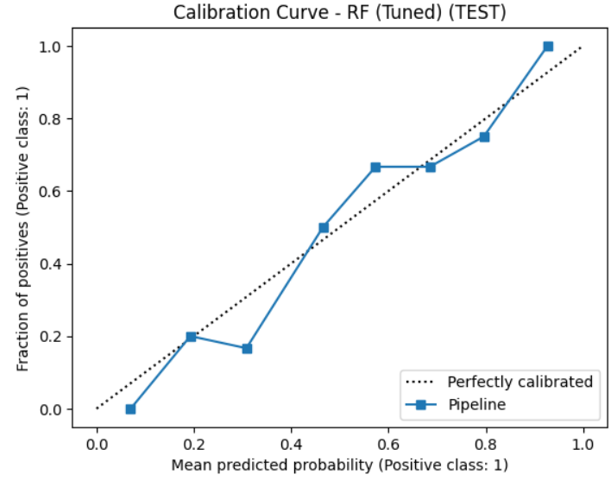
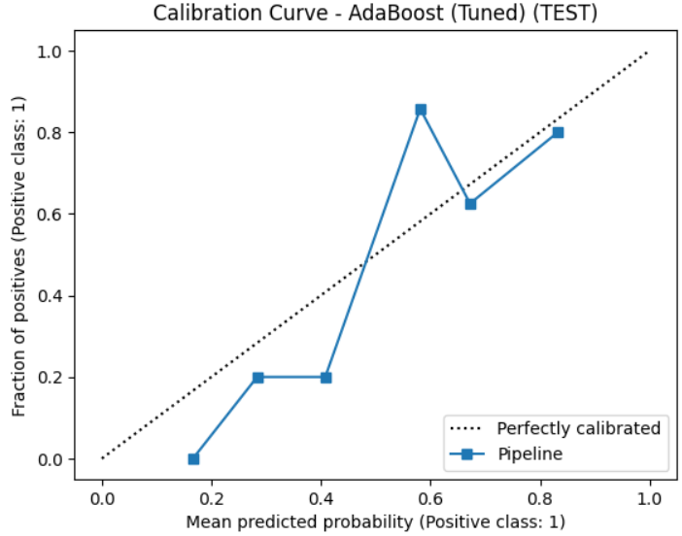
Calibration Curve (اعتماد به احتمال)
سوال: اگر مدل بگوید احتمال=0.8، واقعاً ~80% درست است؟
Calibration curve:
خط قطری = کالیبراسیون خوب
برداشت:
LogReg معمولا بهتر کالیبره است
RF/AdaBoost ممکن است over/under-confident باشند

Slide 24
توضیح پذیری با SHAP
چرا توضیح‌پذیری نیاز است؟
اعتماد در حوزه پزشکی
فهم اینکه مدل روی چه ویژگی‌هایی تکیه دارد
SHAP
Global : اهمیت کلی ویژگی‌ها
Local: دلیل تصمیم برای یک نمونه
تمرکز: نسخه‌های No-PCA برای تفسیر مستقیم ویژگی‌ها

Slide 25
SHAP برای LogReg (No PCA)
SHAP Summary (Beeswarm) : توزیع اثر هر ویژگی
راست = افزایش احتمال بیماری
چپ = کاهش احتمال بیماری
SHAP Bar : میانگین SHAP
تفسیر:
علامتSHAP ← افزایش/کاهش احتمال بیماری
رنگ ← مقدار پایین/بالای ویژگی

Slide 26
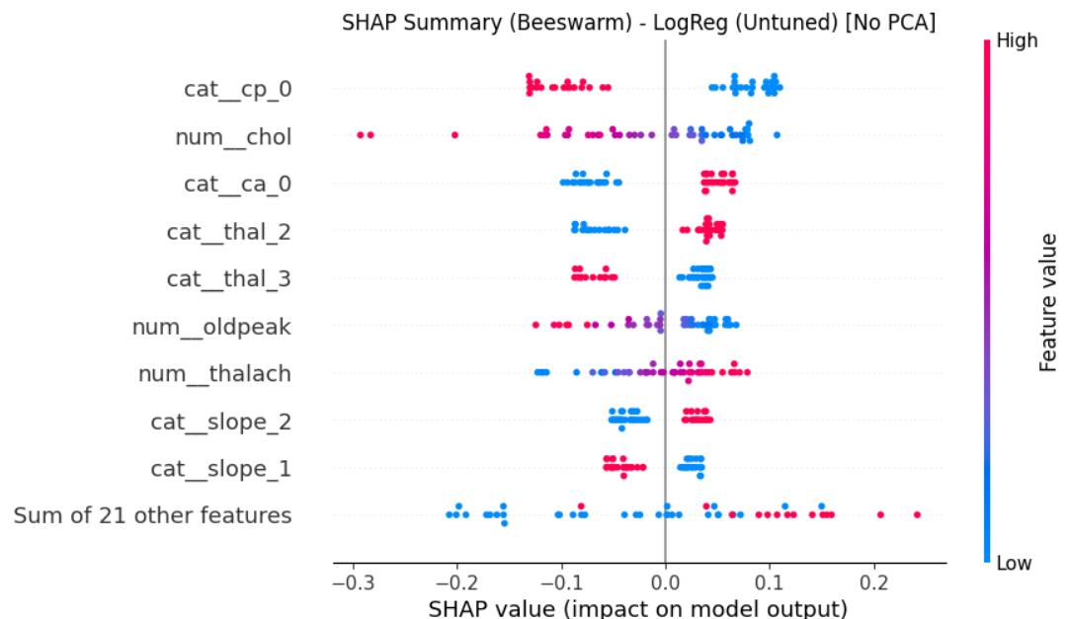
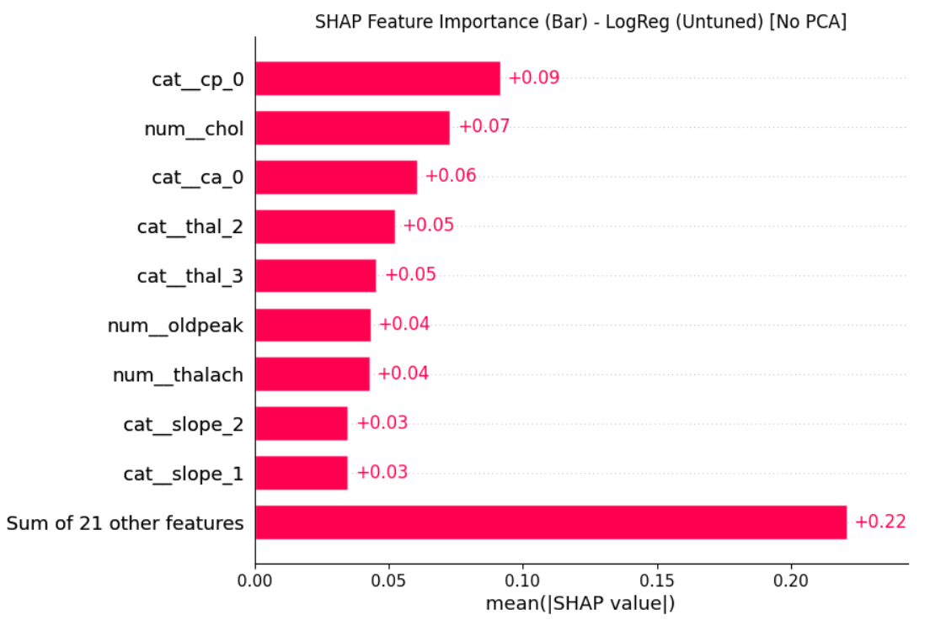
SHAP برای LogReg (No PCA)

Slide 27
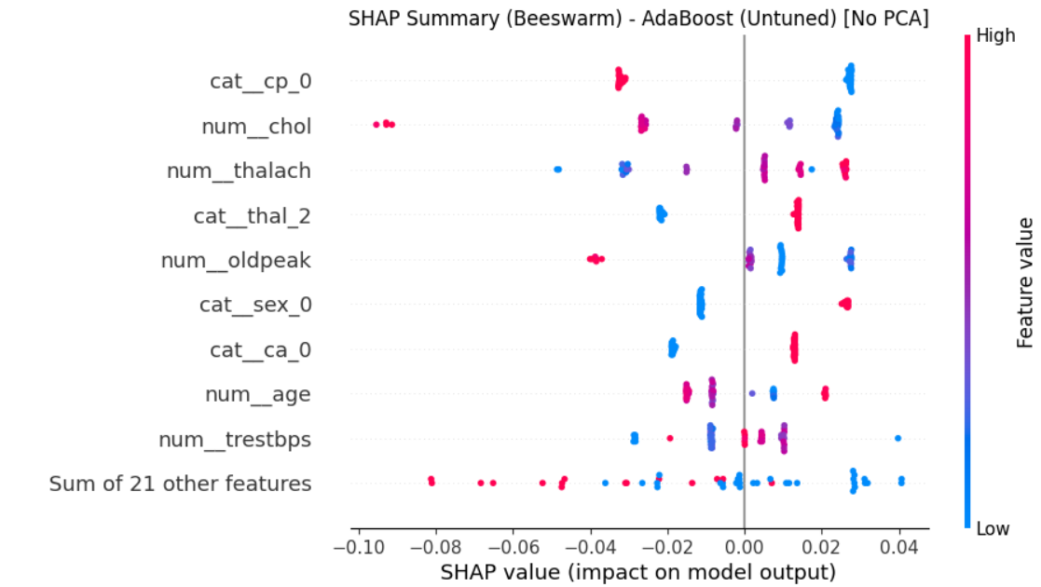
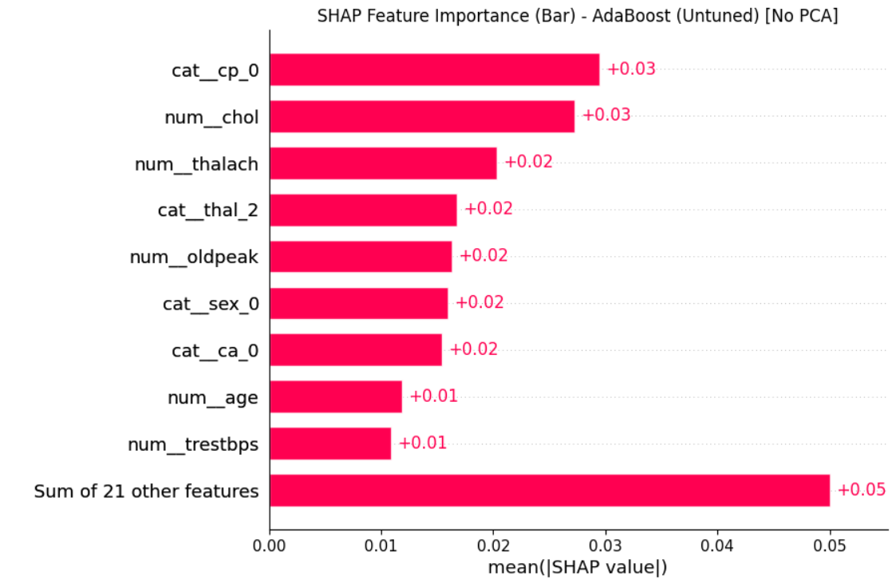
SHAP برای AdaBoost (No PCA)
AdaBoost : تمرکز بر نمونه‌های سخت
برخی ویژگی‌ها برای کاهش FN برجسته‌ تر می‌شوند

Slide 28
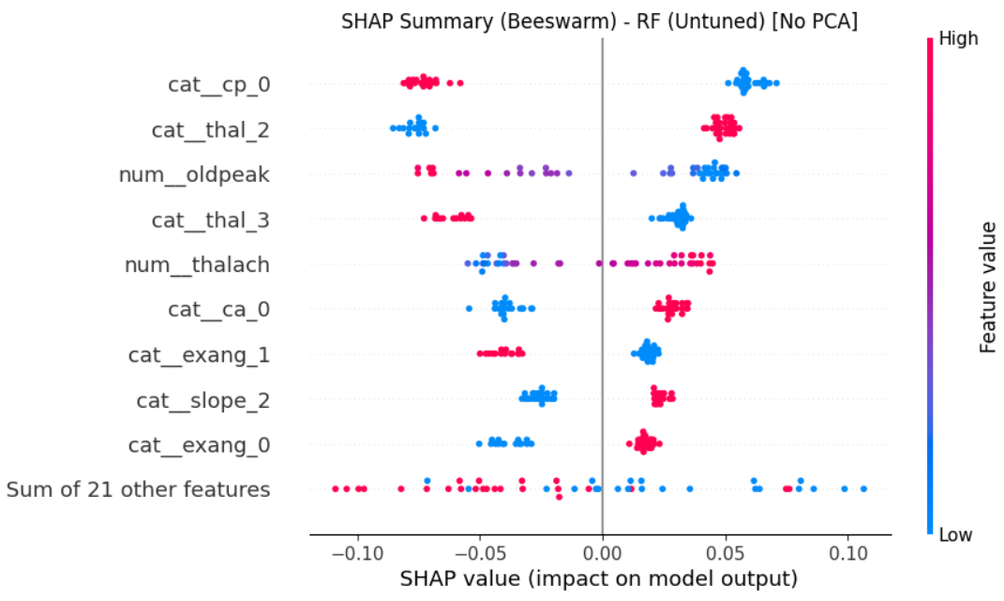
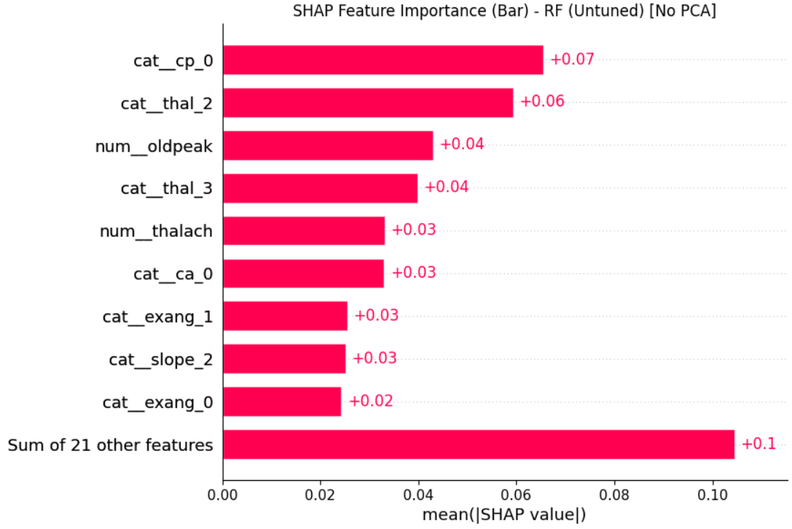
SHAP برای RF (No PCA)
RF: اثرهای غیرخطی و آستانه‌ای
Beeswarm : نشان می‌دهد یک ویژگی در گروه‌ های مختلف اثر متفاوت دارد
Bar chart : ویژگی ‌های غالب در تصمیم RF

Slide 29
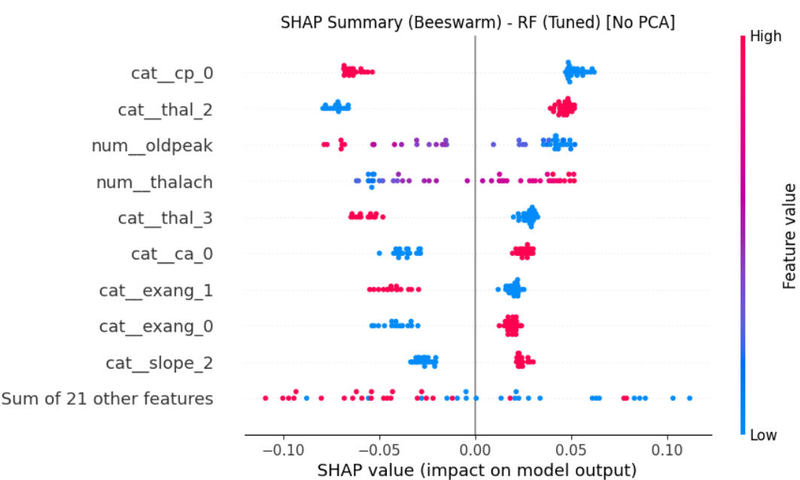
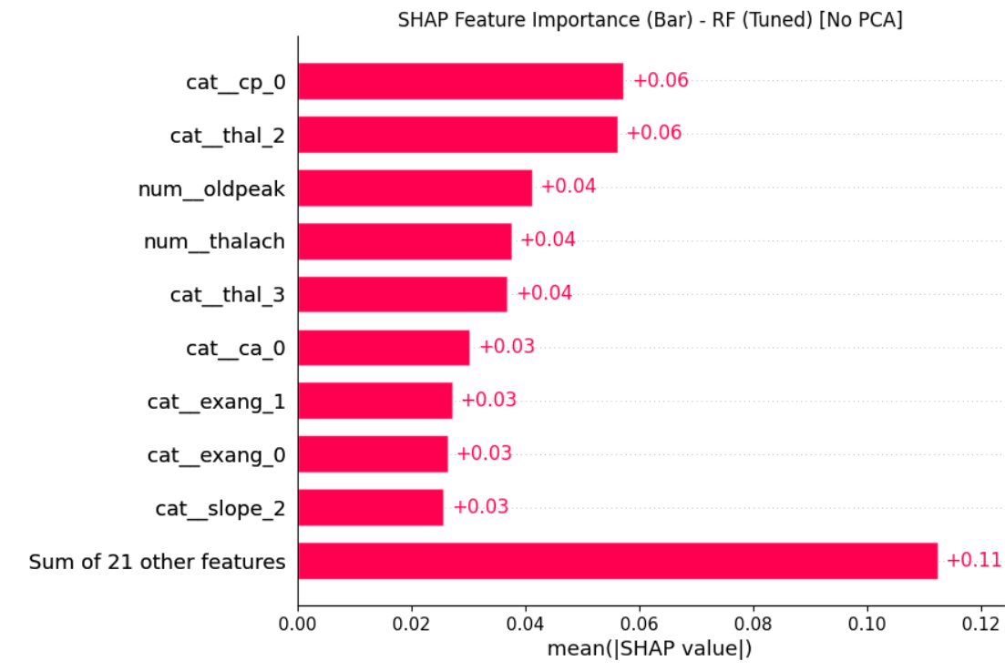
SHAP: RF Scaled و RF Tuned
RF scaled ≈ RF Not scaled
تایید بی‌اثری scaling از منظر اهمیت ویژگی ‌ها
RF tuned :
برخی رتبه‌ها/شدت اهمیت‌ ها تغییر می‌کند
چون ظرفیت و قانون split ها تغییر می‌کند

Slide 30
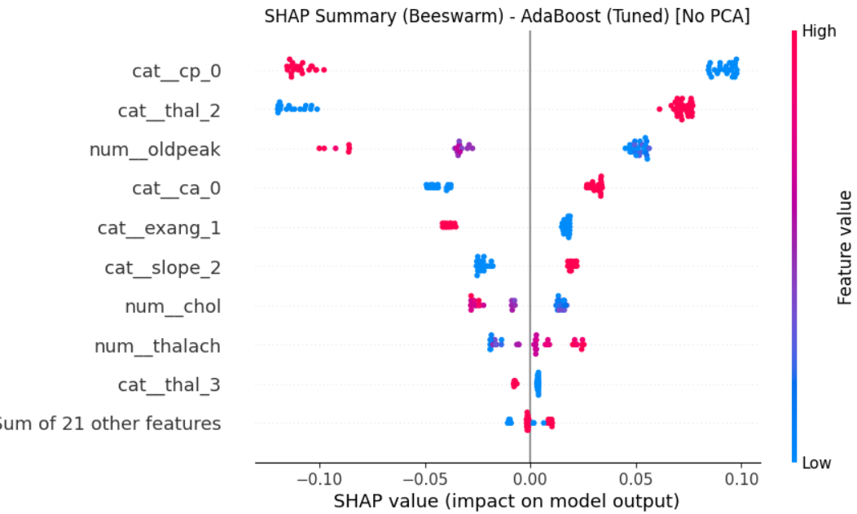
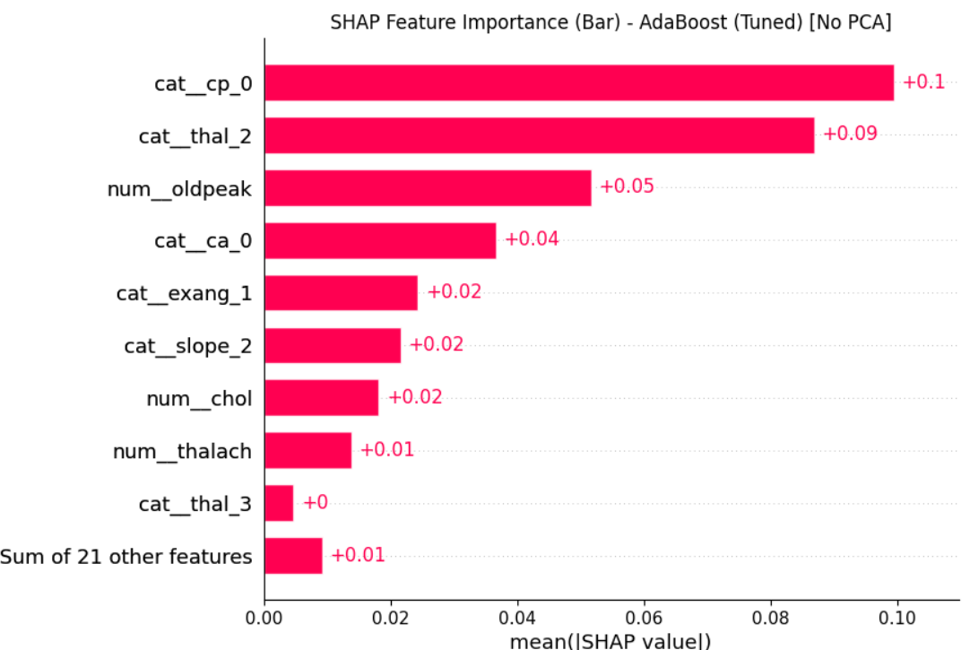
SHAP: AdaBoost Tuned
tuning می‌تواند:
تمرکز ویژگی‌ها را تغییر دهد
حساسیت به مثبت ‌ها را بالا/پایین کند
تفسیر:
تغییر در اهمیت‌ها را کنار تغییر FN/FP تحلیل می‌کنیم

Slide 31
جمع‌بندی نهایی (نتیجه‌گیری کاربردمحور)
بهترین کلی (پایداری + AUC/AP + کالیبراسیون):
LogReg + PCA (Tuned)
بهترین برای کاهش FN(غربالگری):
AdaBoost (Tuned) با پذیرش FP بیشتر
RF:
عملکرد مناسب ولی ریسک واریانس در داده کوچک
نتیجه کلیدی: انتخاب مدل تابع هزینه FN/FP و هدف سیستم است.

Slide 32
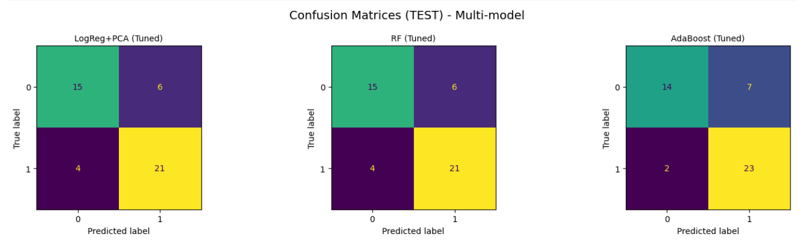
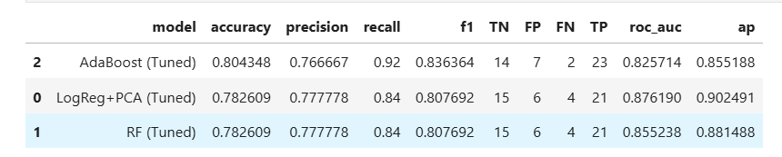
جمع‌بندی نهایی (نتیجه‌گیری کاربردمحور)

